Slide 1
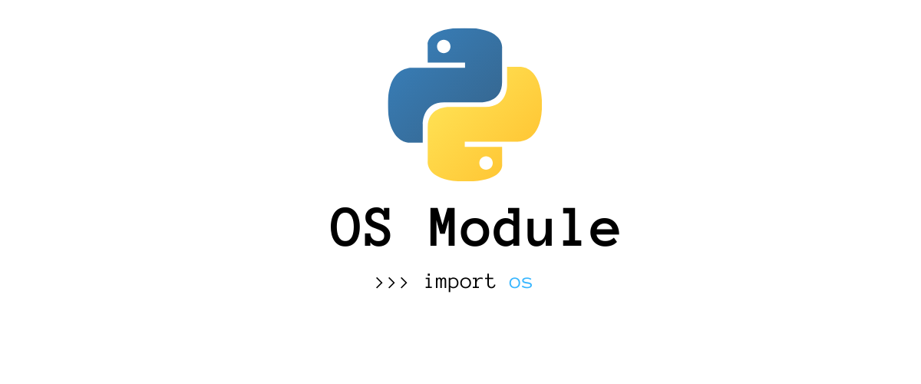

Slide 2
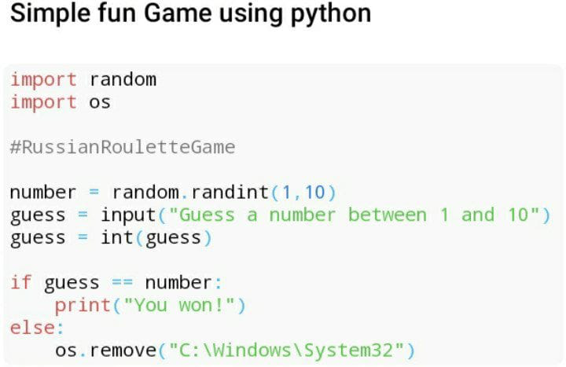

Slide 3
Usando OS
La librería os permite interactuar con el sistema operativo, brindando funciones para manejar directorios, archivos, permisos, etc.
Ejemplo clave: os.walk() Recorre un directorio y devuelve una tupla con tres valores: ruta del directorio, subdirectorios y archivos.
os.getcwd(): Obtiene el directorio de trabajo actual.
os.chdir(path): Cambia el directorio de trabajo actual.
os.listdir(path): Lista los archivos y carpetas en un directorio.
os.environ: Accede a las variables de entorno del sistema.
os.system(command): Ejecuta un comando del sistema desde Python.
os.path.join(path1, path2): Combina rutas de forma compatible con el sistema operativo

Slide 4
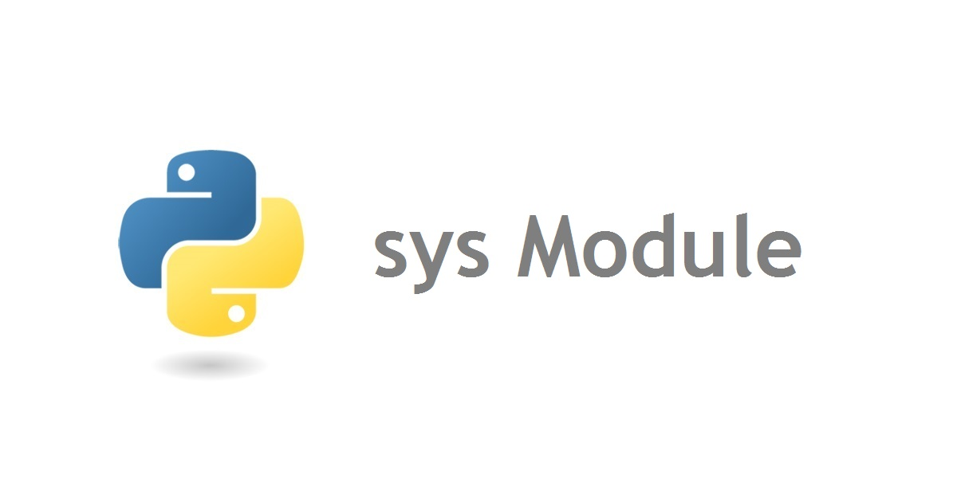

Slide 5
Usando SYS
La librería sys gestiona aspectos relacionados con el intérprete de Python y su entorno, permitiendo interactuar con las entradas, salidas y configuración de Python en tiempo de ejecución.
sys.argv: Lista de argumentos pasados al script desde la línea de comandos.
sys.exit(): Termina el programa.
sys.path: Lista de rutas donde Python busca módulos para importar. (Se puede hacer append)
sys.version: Devuelve la versión de Python en ejecución.
sys.platform: Devuelve el nombre del sistema operativo.
sys.getsizeof(obj): Retorna el tamaño en bytes de un objeto.

Slide 6
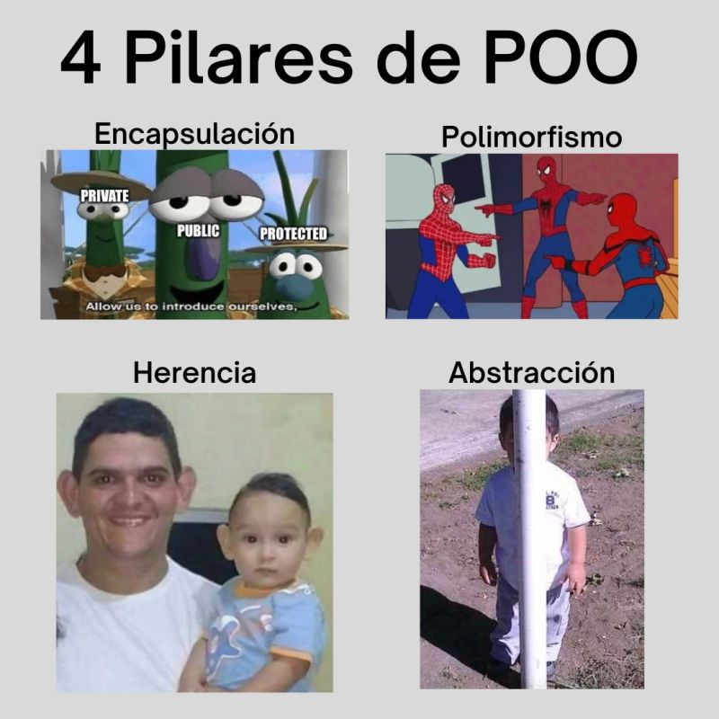
Polimorfismo

Slide 7
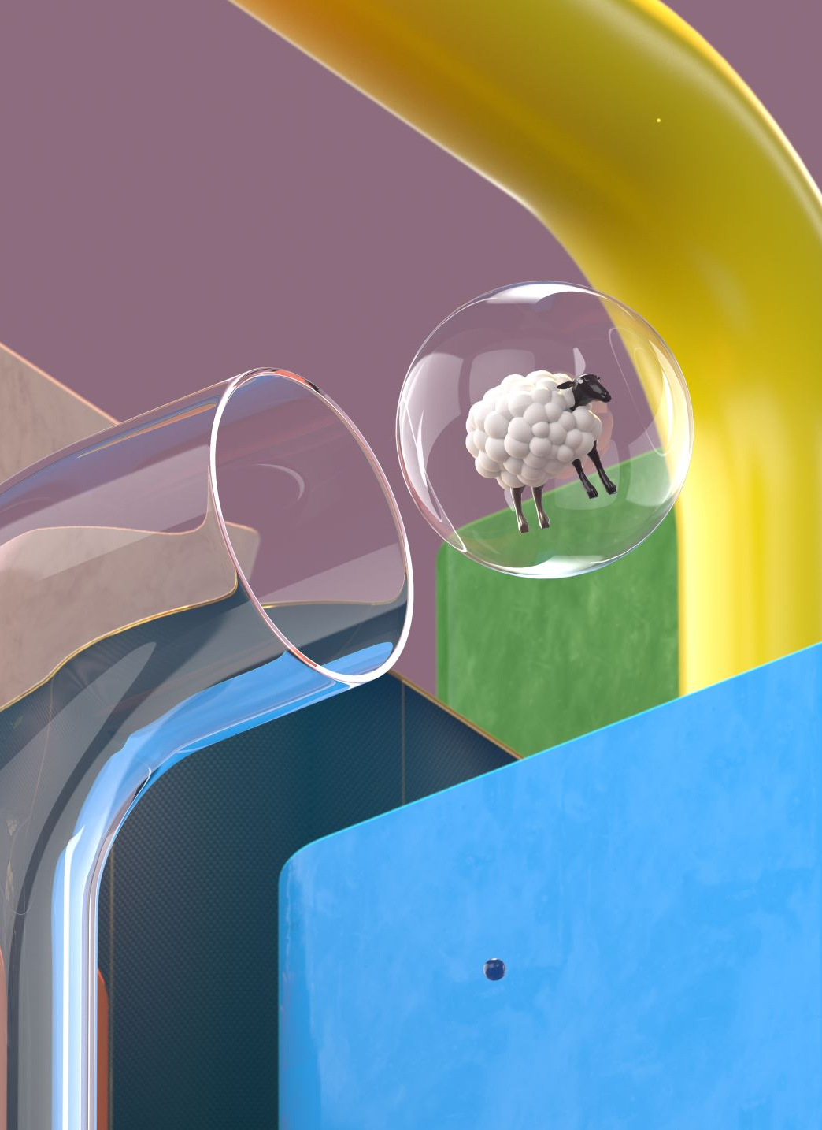
Abstracción
La clase abstracta Particula define una interfaz común que obliga a las subclases a implementar ciertos métodos y propiedades esenciales para cualquier tipo de partícula:
masa y carga: Son propiedades abstractas, lo que significa que todas las subclases deben definir su propio valor de masa y carga.
calcular_fuerza_electrica() y calcular_fuerza_gravitatoria(): Métodos abstractos que definen el comportamiento de cómo calcular las fuerzas en función de las propiedades de la partícula. La clase base no conoce los detalles, solo establece la interfaz.
crear_desde_tipo(): Un método de clase abstracto que obliga a las subclases a implementar cómo crear una partícula a partir de un tipo específico.
Polimorfismo
Gracias a la abstracción, podemos tratar todas las partículas de la misma manera en el Simulador. Cada partícula implementa los métodos de acuerdo con sus propiedades físicas específicas:
Un protón tendrá carga positiva y masa, y experimentará tanto fuerza eléctrica como gravitatoria.
Un electrón tendrá carga negativa y masa, pero también experimentará ambos tipos de fuerza.
Un neutrón, al ser neutro, solo experimentará fuerza gravitatoria y no responderá a campos eléctricos.
Herencia Múltiple
Tanto el Proton como el Electron heredan de la clase Cargada, que define el comportamiento común de una partícula cargada, mientras que el Neutron hereda de la clase Masiva, que solo implementa el comportamiento relacionado con la masa.
Si en el futuro necesitamos agregar nuevas partículas que tengan comportamientos combinados o más complejos, podemos hacerlo fácilmente gracias a la abstracción y herencia múltiple.
@classmethod:
El método @classmethod crear_desde_tipo() en cada clase permite crear instancias de partículas de manera flexible y centralizada. Así, podemos extender el sistema fácilmente para agregar más tipos de partículas sin cambiar la estructura de la clase base o el simulador.
@property:
@property se usa para encapsular las propiedades masa y carga, de manera que estas se acceden como atributos, pero en realidad pueden ser calculadas o devueltas dinámicamente según la subclase.

